Slide 1
«Социальная акция как средство привлечения родителей к проблеме формирования у детей привычки к здоровому образу жизни»
Подготовил воспитатель
СП «Детский сад №70»
ГБОУ ООШ г.Сызрани
Архипова Ольга Николаевна

Slide 2
Одной из задач новой Федеральной образовательной программы является «расширение представлений о здоровье и его ценности, факторов на него влияющих, оздоровительном воздействии физических упражнений, туризме, как форме активного отдыха»

Slide 3
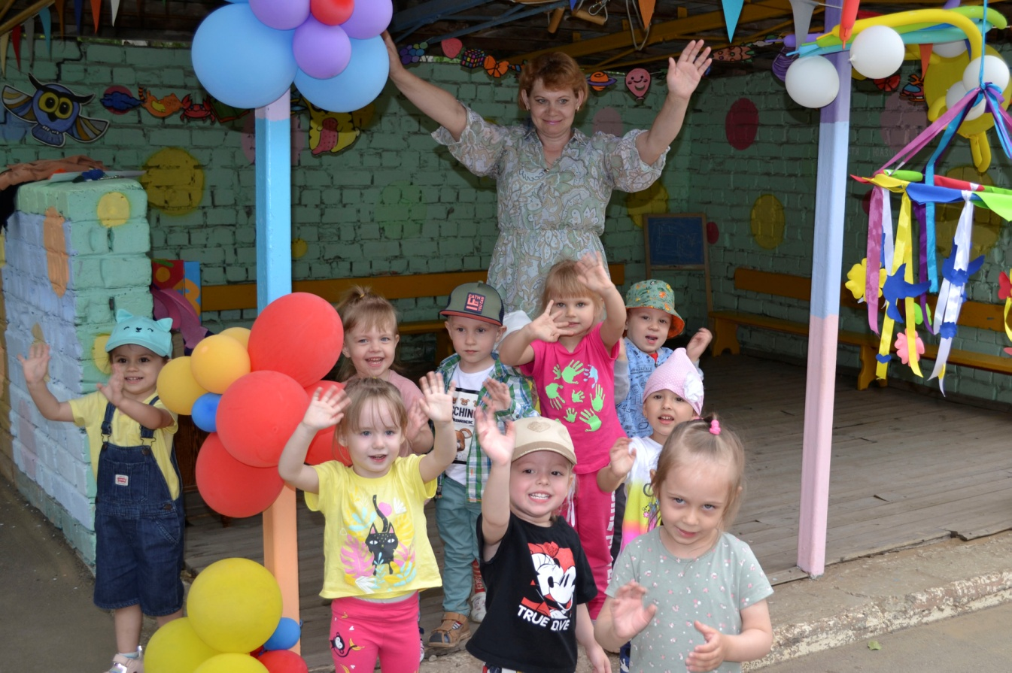

Slide 5
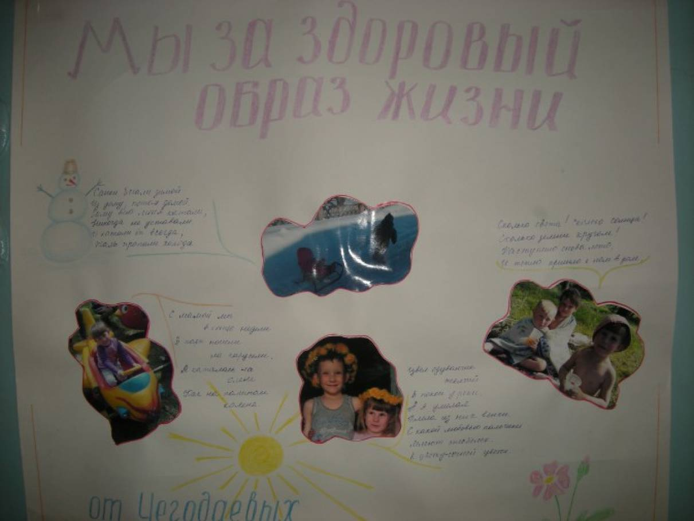
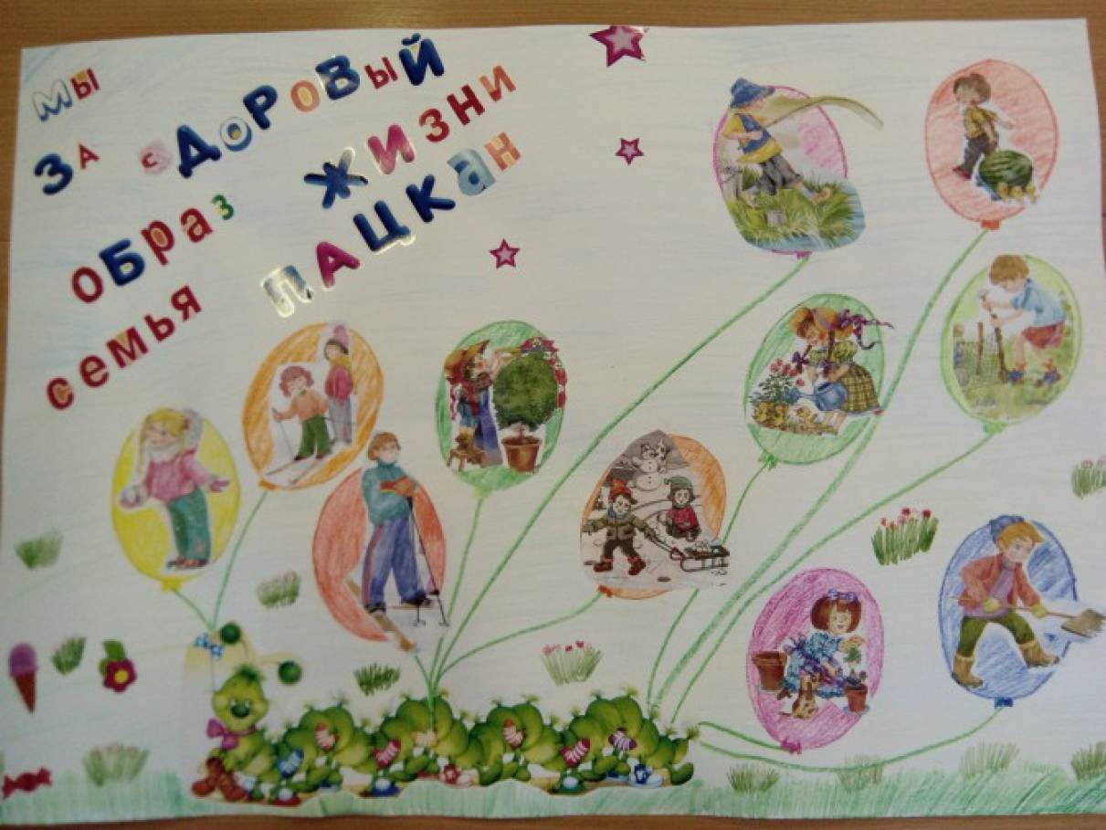
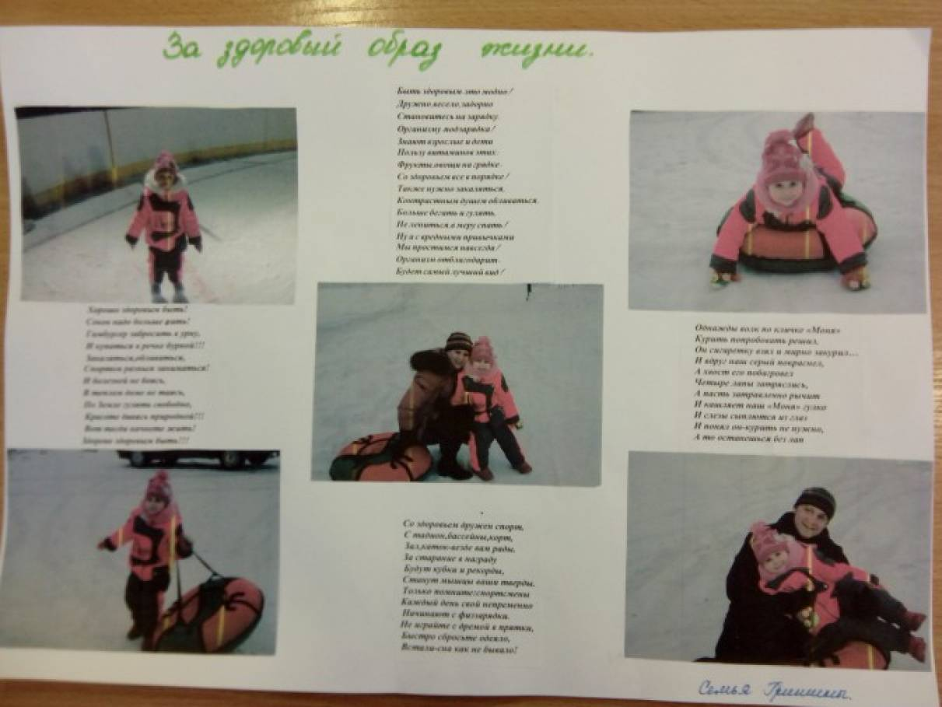
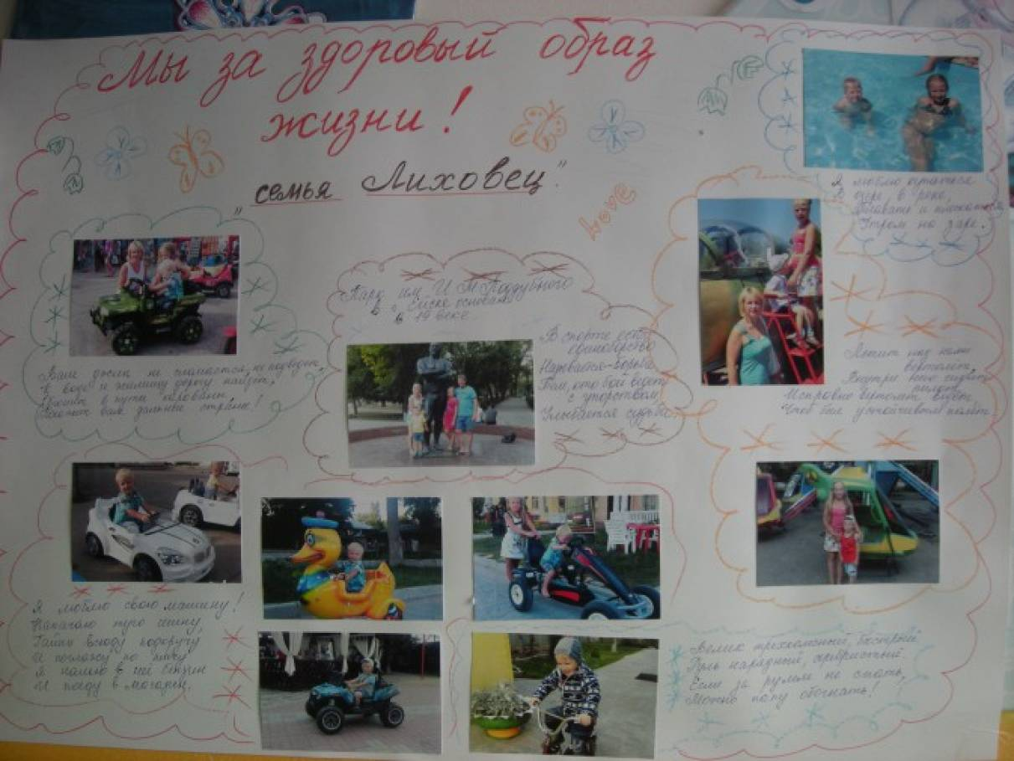
Акция – комплекс мероприятий, действий, помогающий лучше узнать обозначенную проблему, проявить гражданскую позицию, отношение к чему-либо.

Slide 6
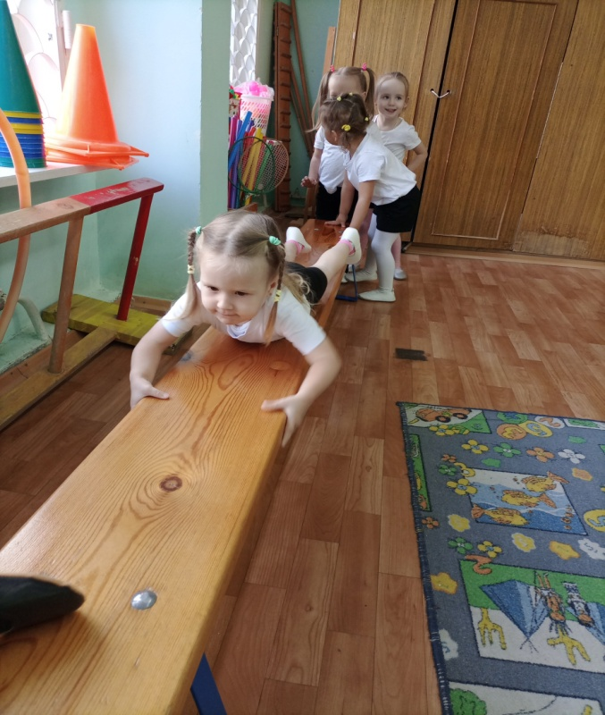
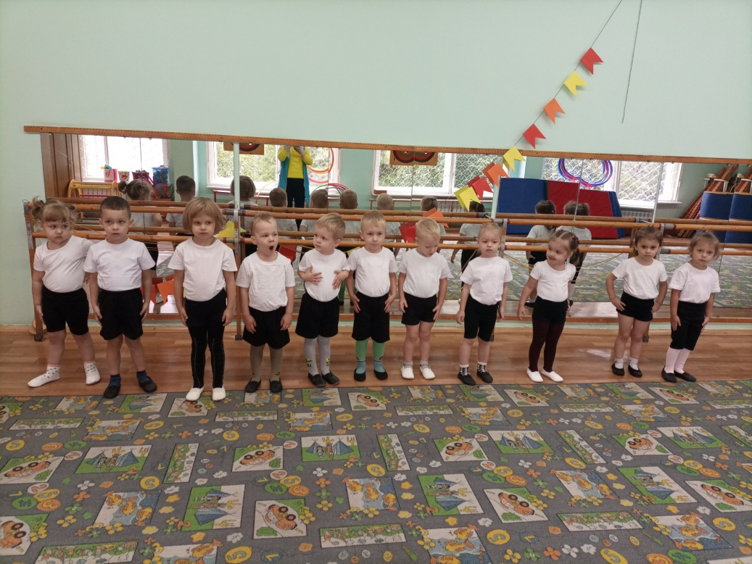
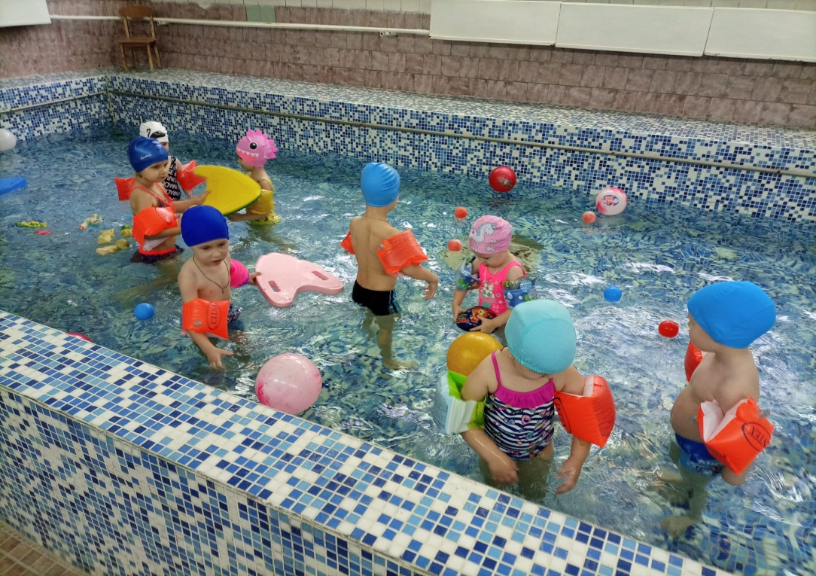
Акция «Мы юные спортсмены» физкультурные занятия

Slide 7
Физ. минутка «Вот и солнышко проснулось!»

Slide 8
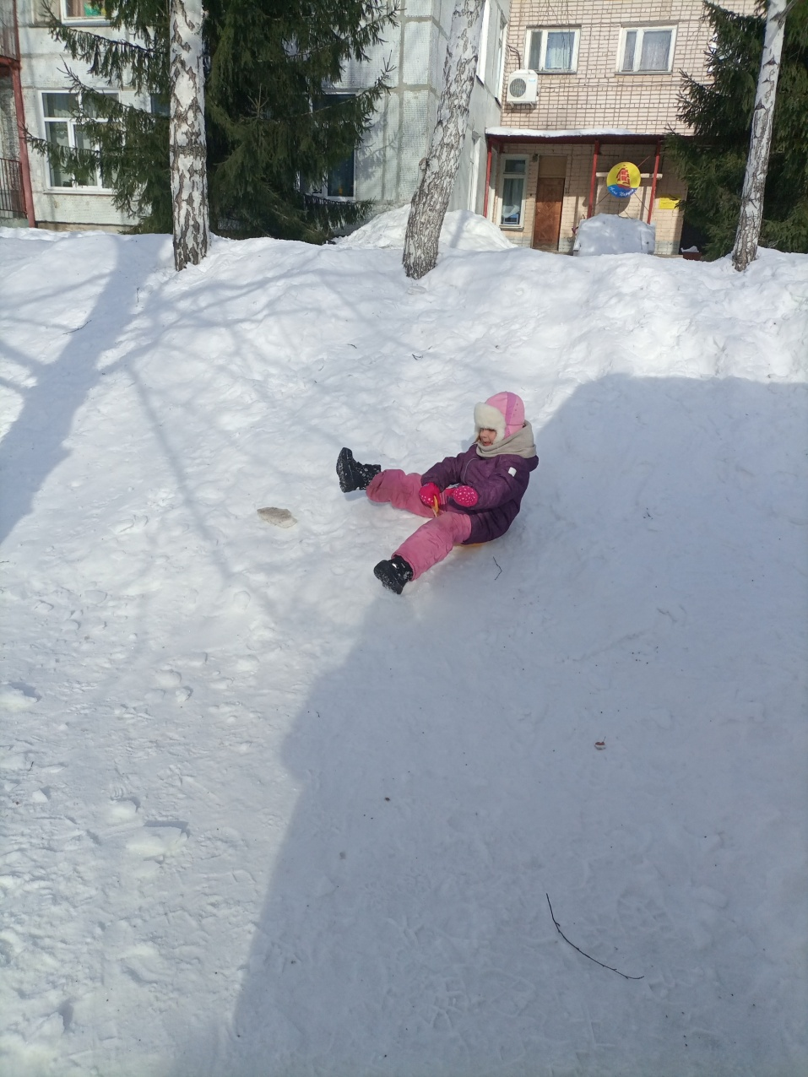
Игровая деятельность на прогулке

Slide 9
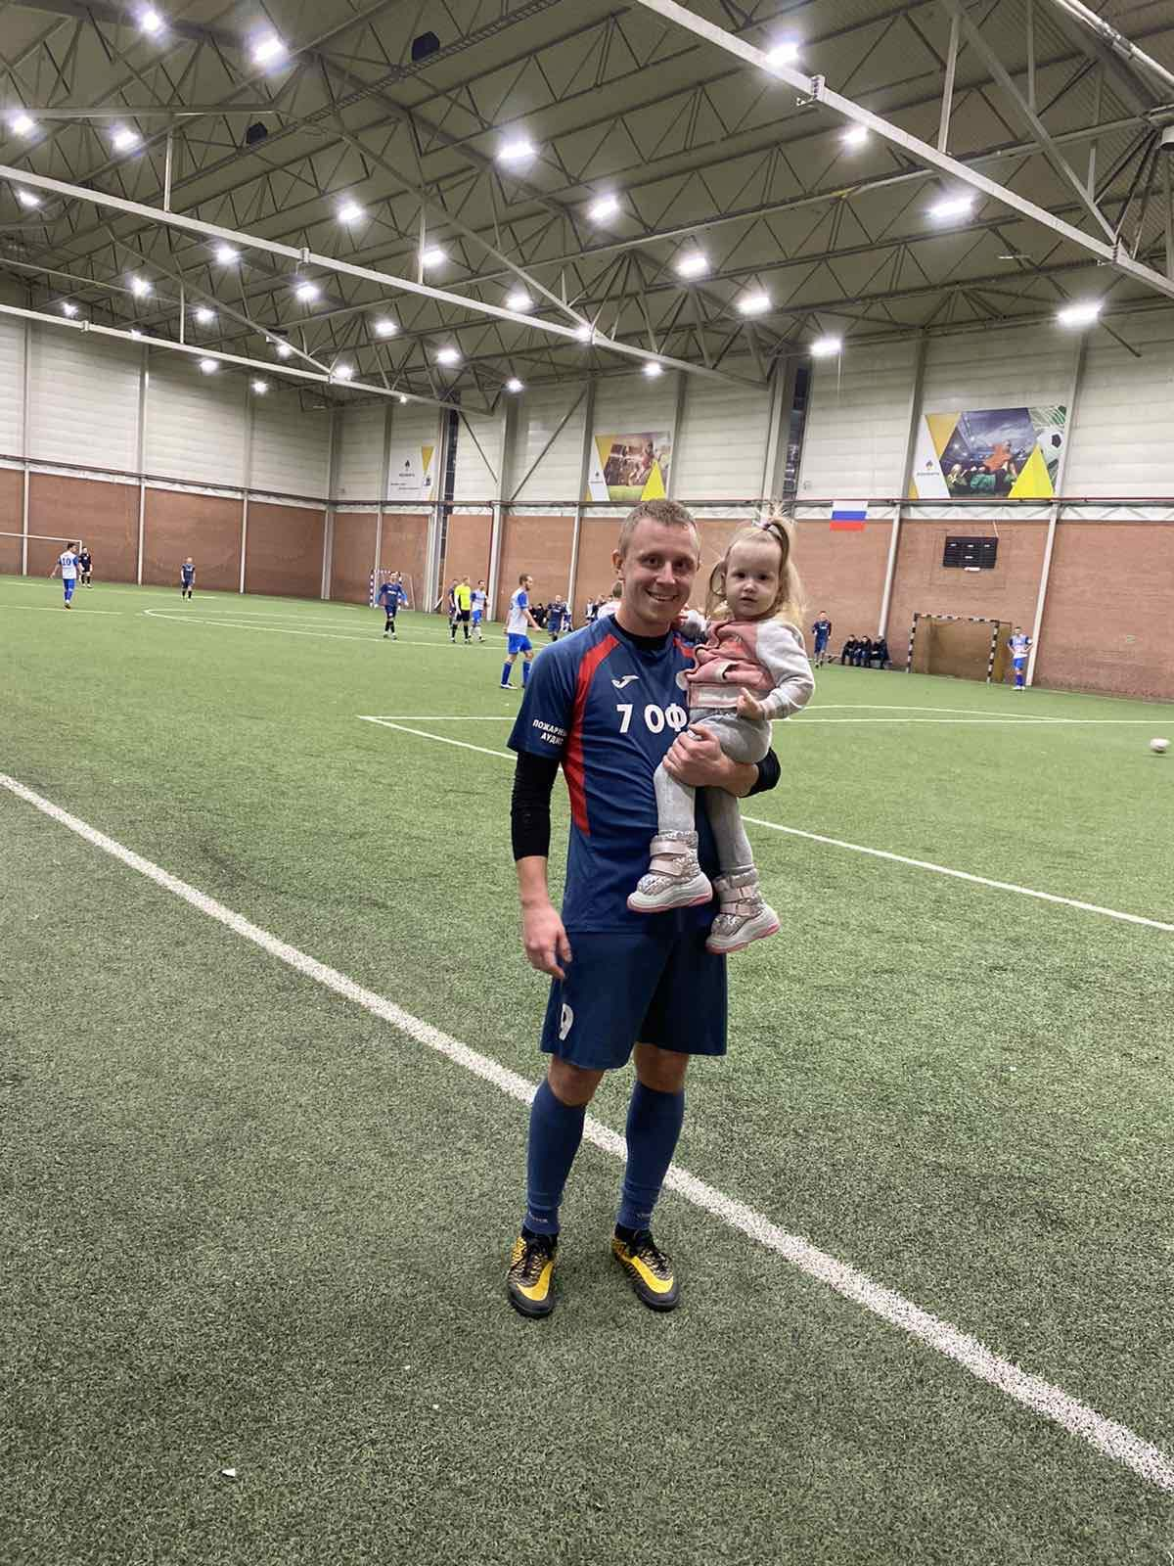
Акция «Мама, папа, я спортивная семья» родители поделились семейным опытом физического воспитания

Slide 10
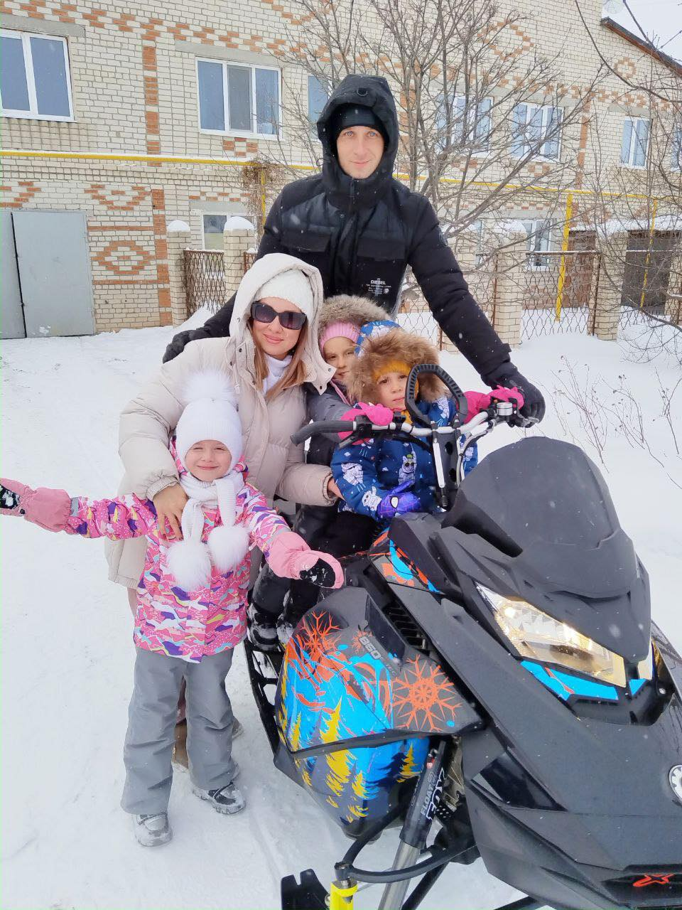
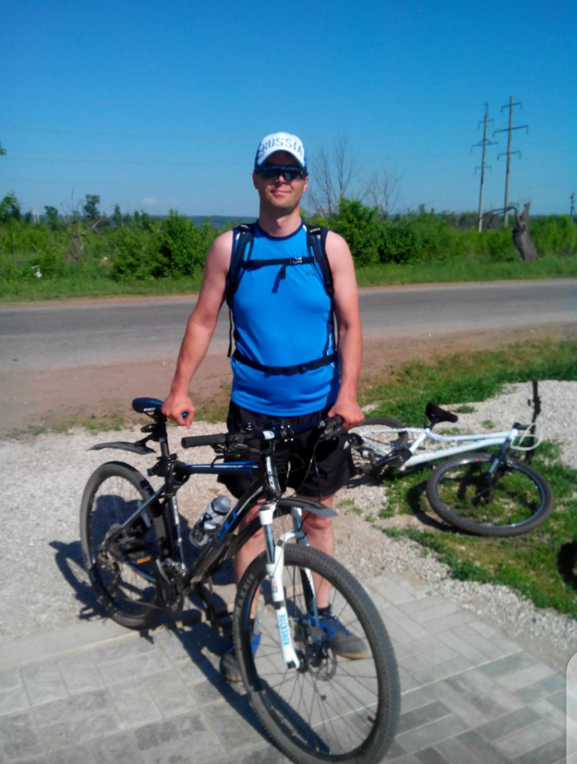
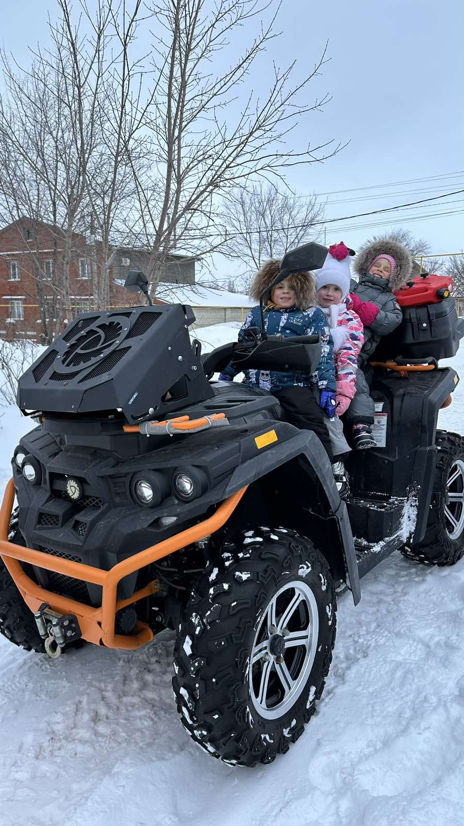
Прогулки выходного дня

Slide 11
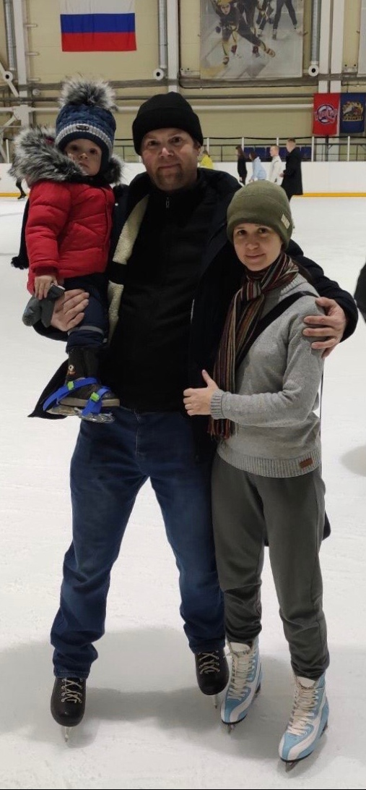
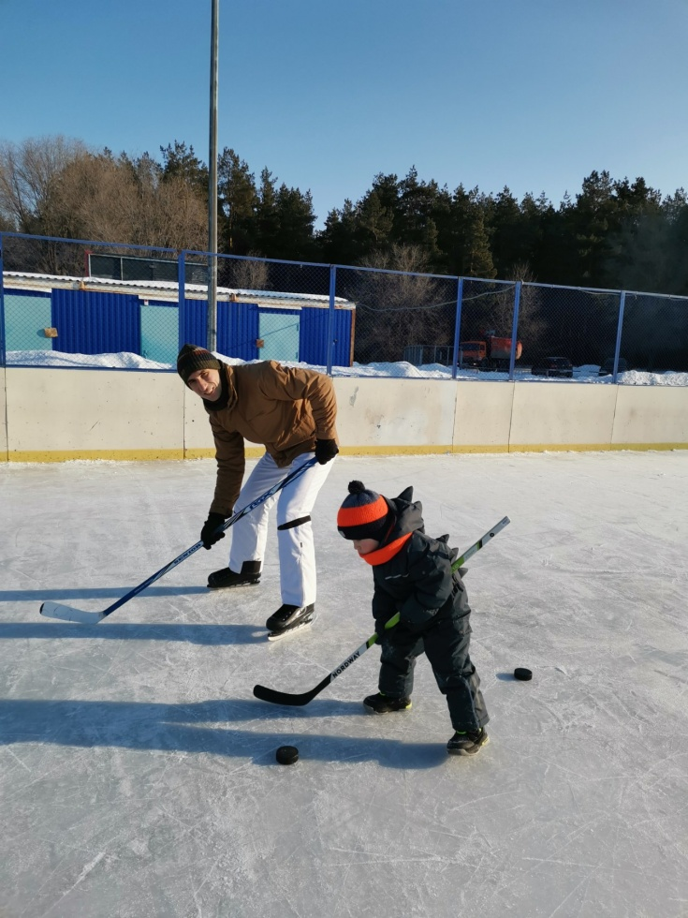
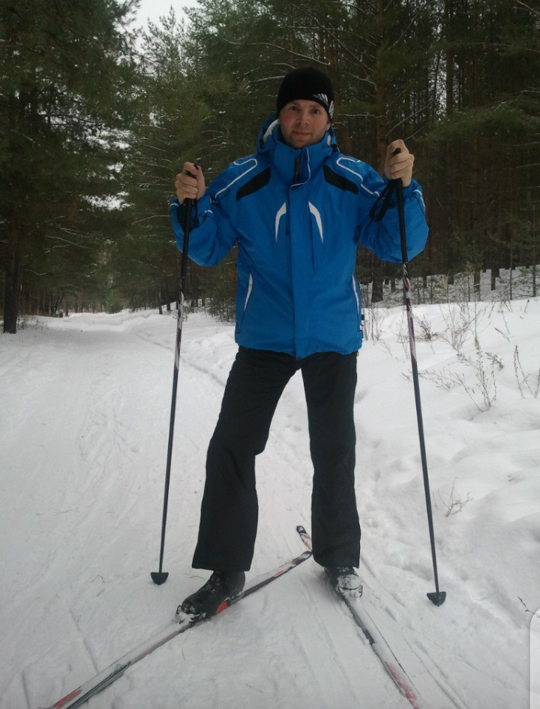
Спортивные увлечения

Slide 12
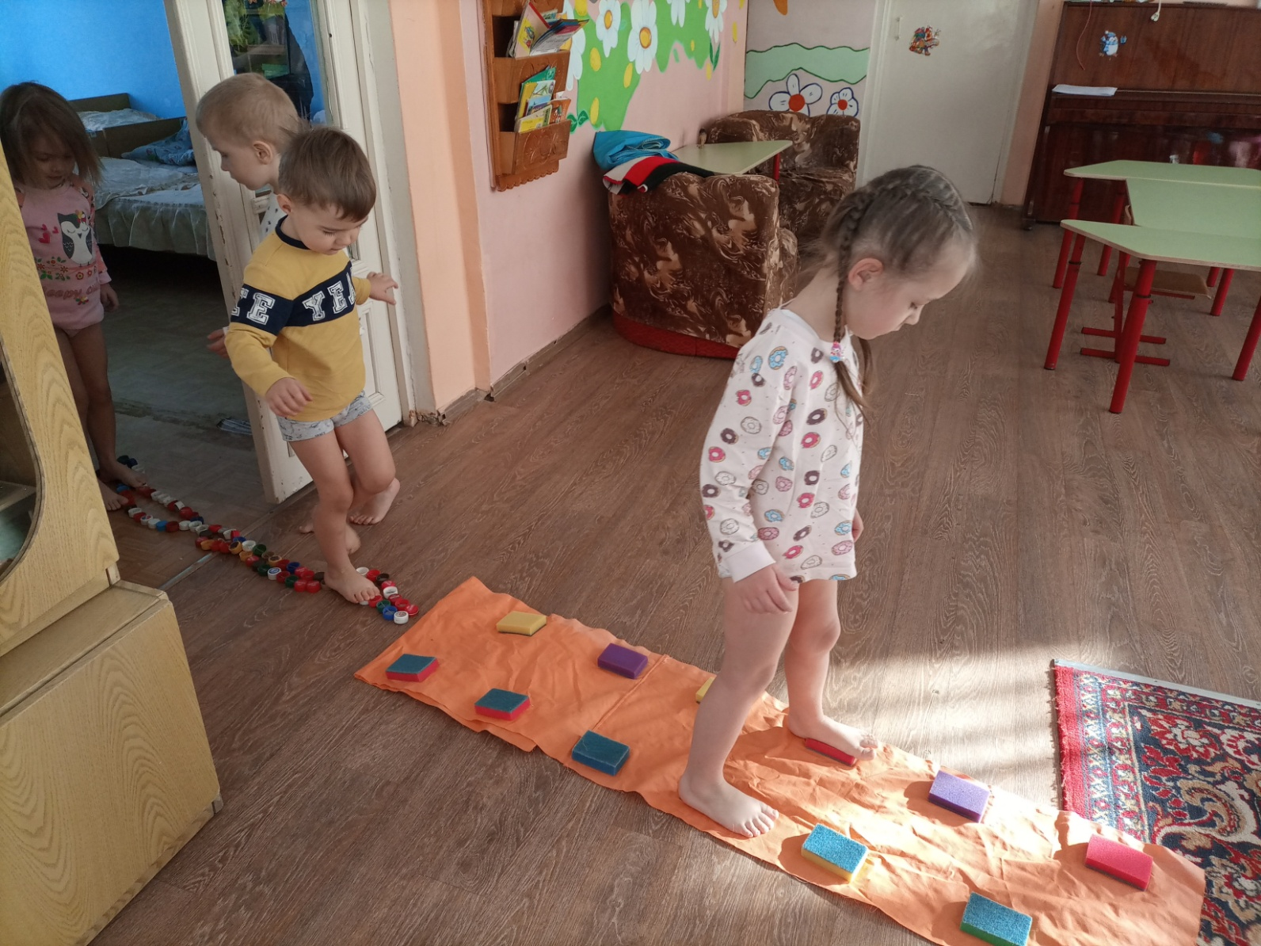
Акция « Сделай шаг навстречу здоровью»

Slide 13
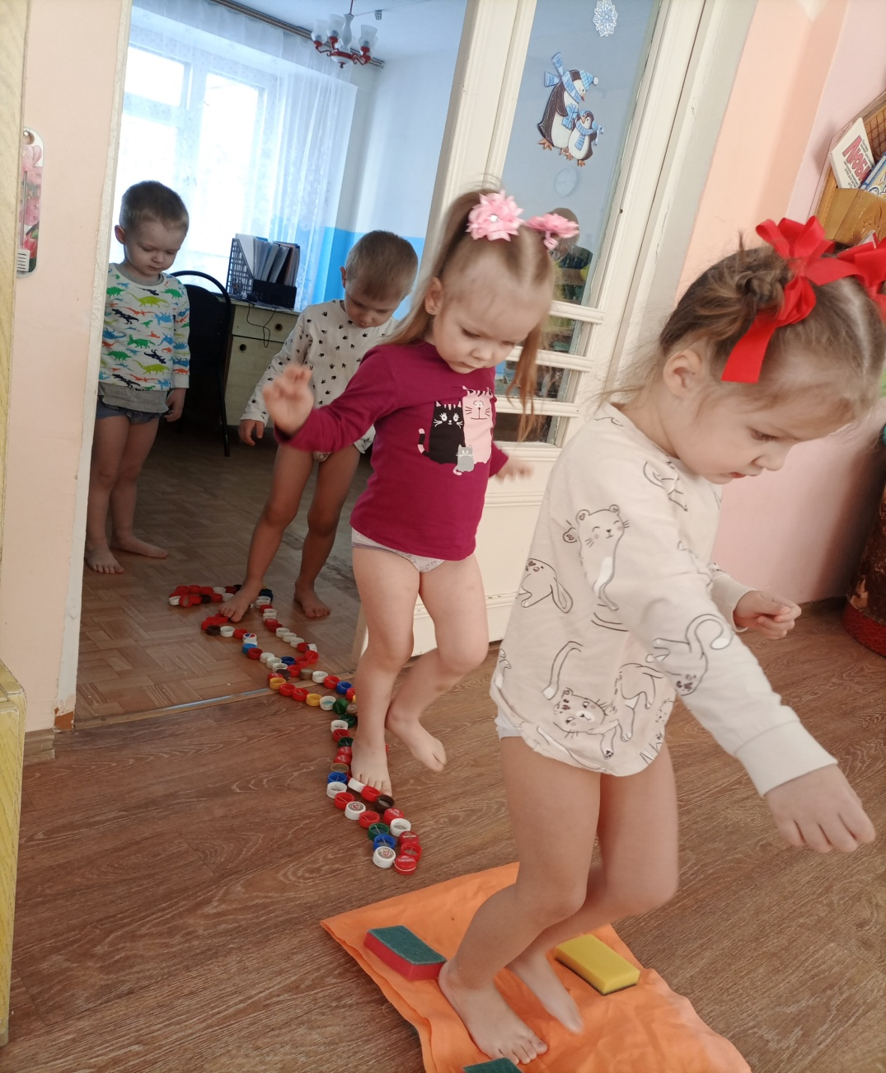
Все оборудование я использую в совместной деятельности и индивидуальной работе

Slide 14
Акция «Выбираем здоровый образ жизни»

Slide 15
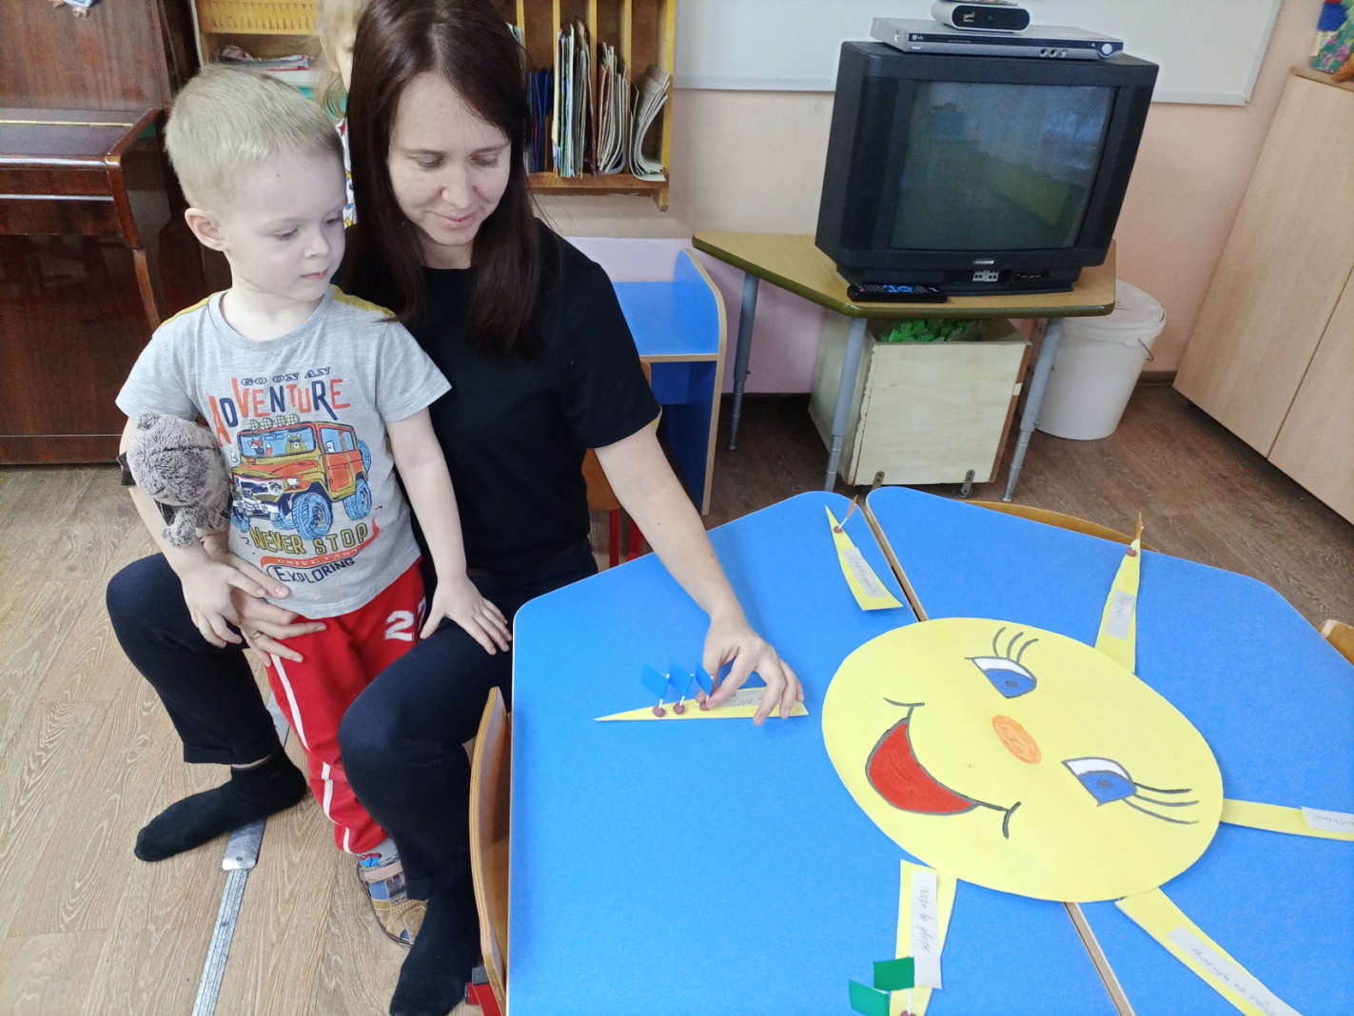
Родители подводят итог здорового образа жизни за неделю

Slide 16
«Самая здоровая семья группы»

Slide 17
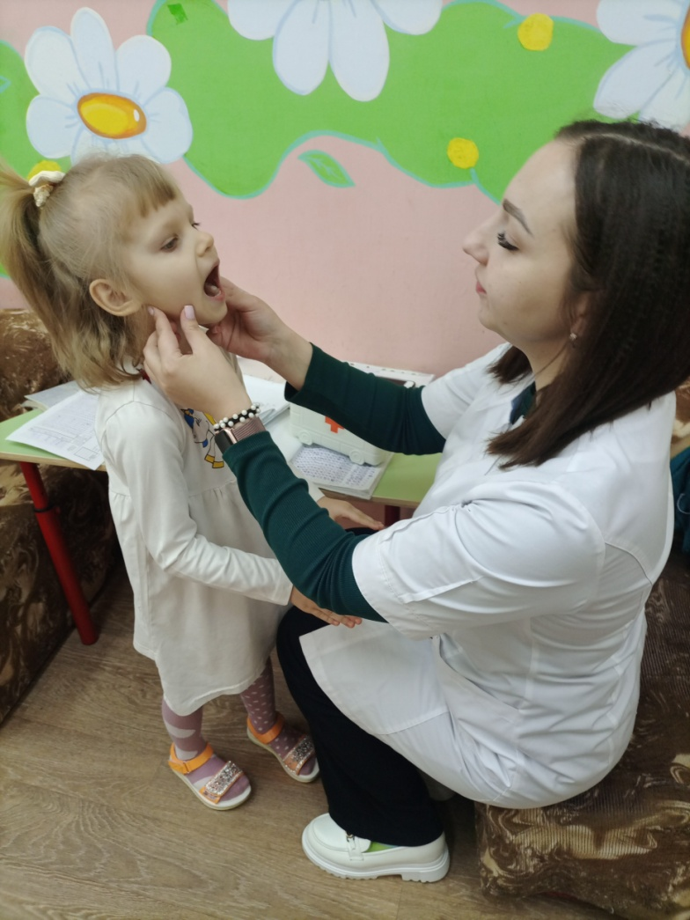
Акция «Навстречу друг другу»

Slide 18
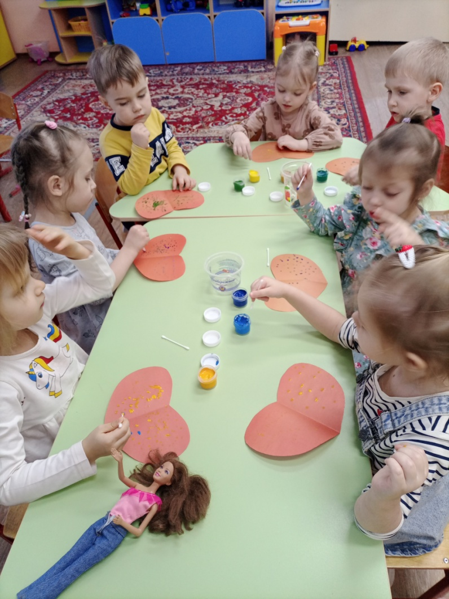
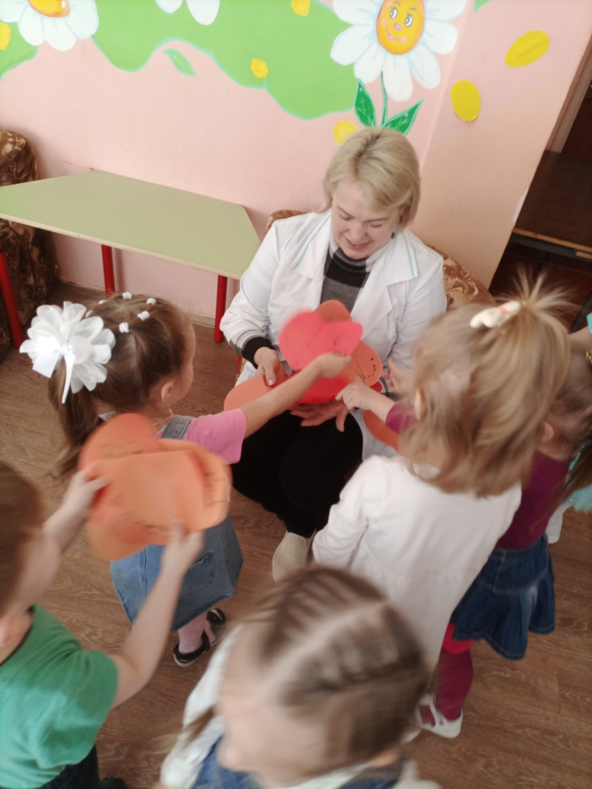
Изготовление «сердечек здоровья»

Slide 19
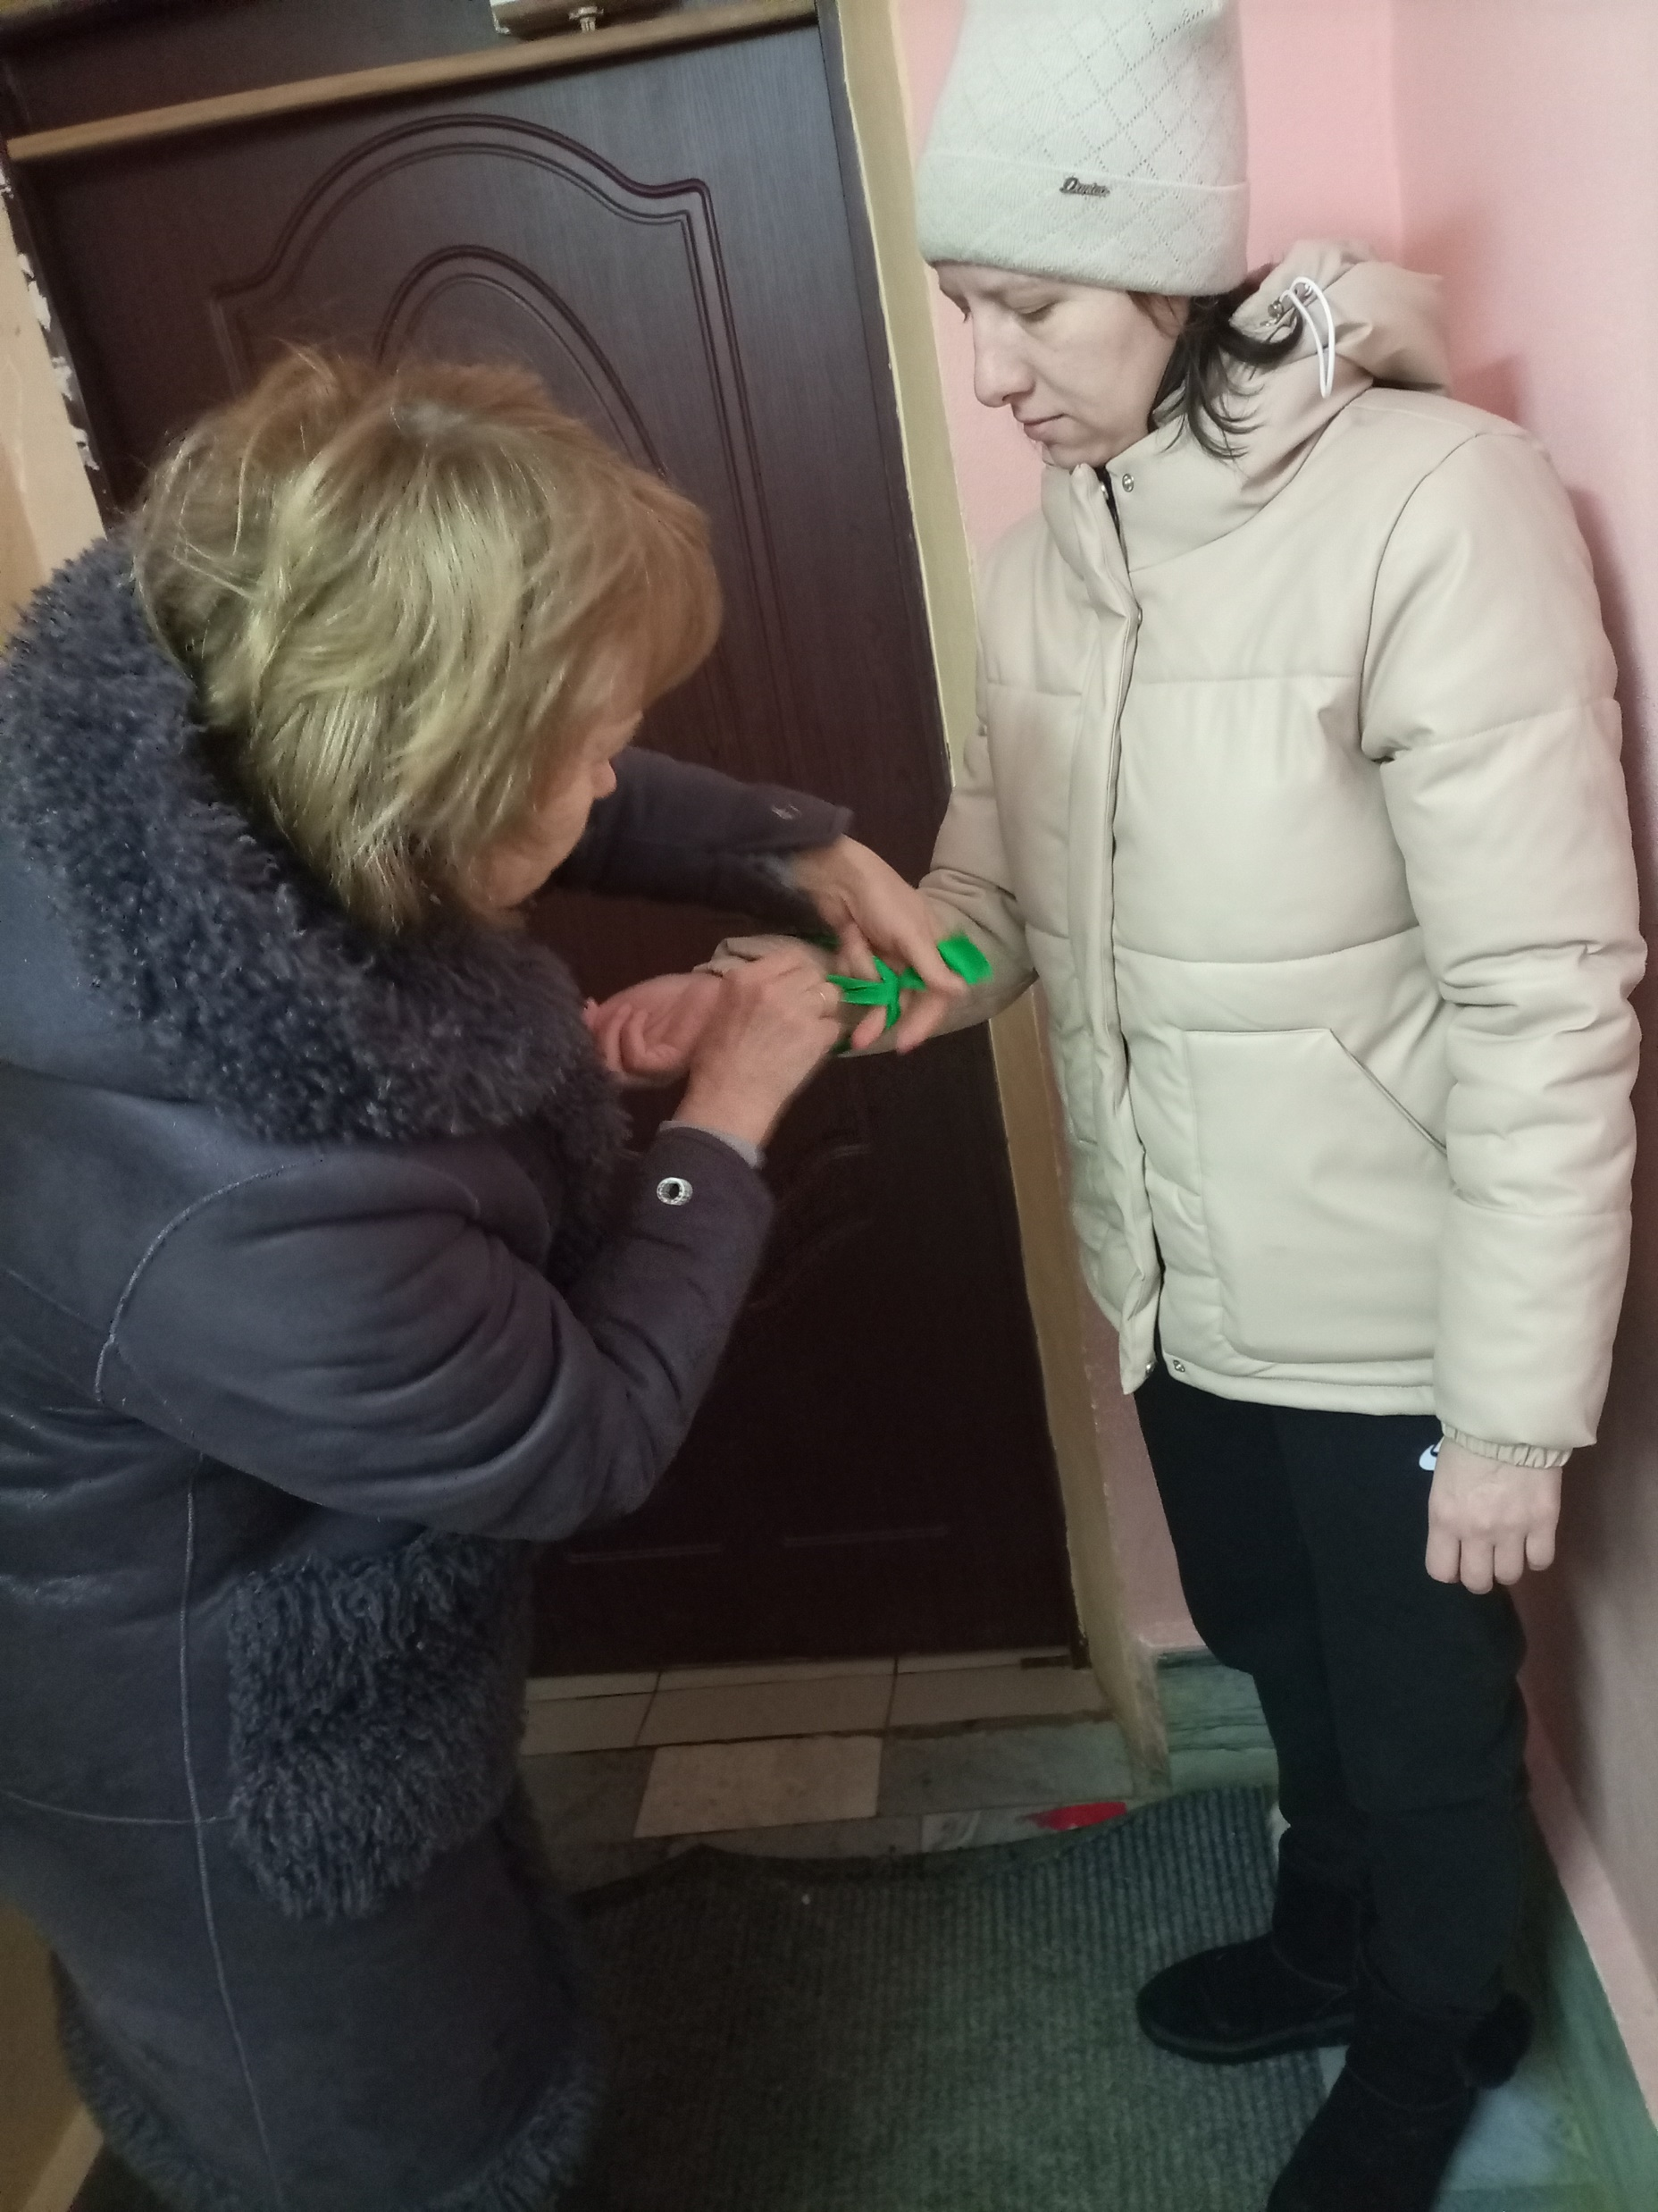
Символ акции «Навстречу друг другу» - «зеленая ленточка»

Slide 20
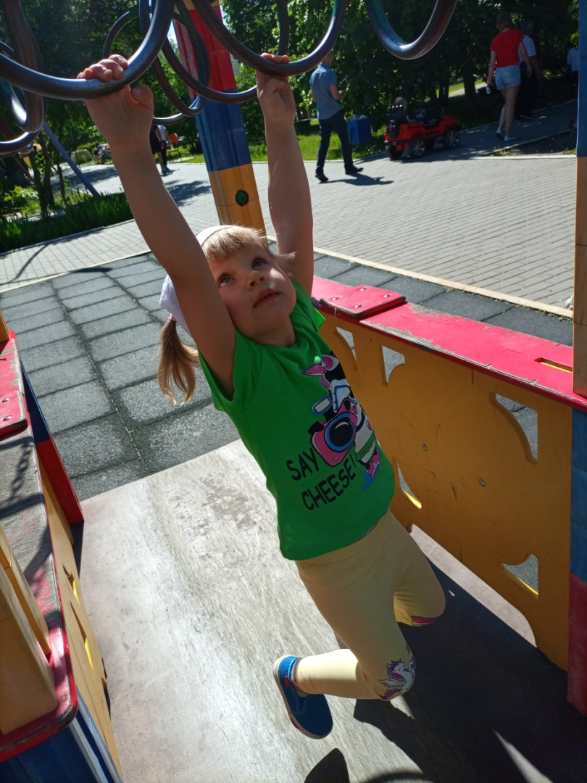
Мероприятия по укреплению здоровья ребёнка, проводимые в детском саду, дополняются ежедневными упражнениями и играми в домашних условиях с учётом индивидуальности ребёнка

Slide 21
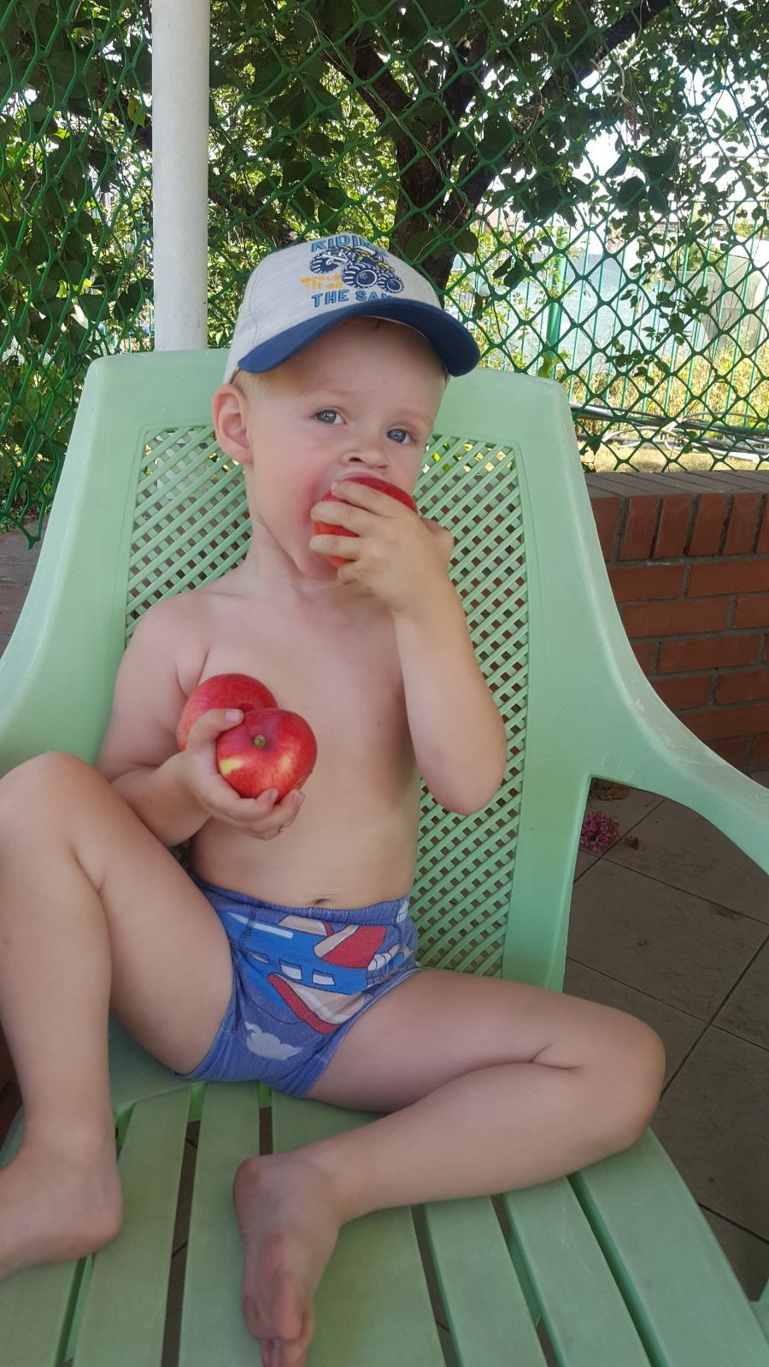
Продолжаем укреплять здоровье в семье !
Изготовление пастилы из собственных яблок с дачи
Свои витамины самые лучшие!

Slide 22
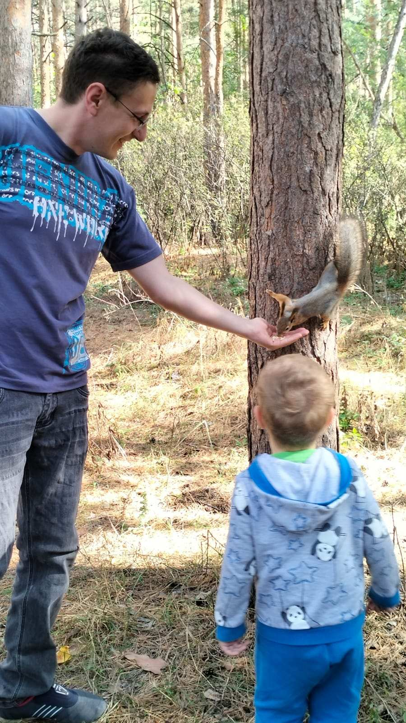
Дома сидеть скучно!

Slide 23
Спасибо за внимание!

